Slide 1
POLUPROVODNICI P I N TIPA

Slide 2
POLUPROVODNICI P I N TIPA
Moguće je da jedna vrsta nosilaca naelektrisanja u poluprovodniku bude brojnija od druge. To se postiže kontrolisanim dodavanjem drugih elemeneta čistom poluprovodniku. Ovi elementi, takozvane hemijske nečistoće, a dodaju se u malim količinama tako da se broj atoma nečistoće i broj atoma poluprovodnika imaju kao 1:10⁶. Atom hemijske nečistoće se ugrađuje u kristalnu rešetku poluprovodnika i zauzima mjesto gdje bi inače trebali da budu atomi poluprovodnika. Zbog odnosa broja hemijskih nečistoća prema broju atoma poluprovodnika, normalno je da je svaki atom nečistoće okružen atomima poluprovodnika. Hemijske nečistiće koje se dodaju karakterišu se time što imaju ili tri ili pet valentnih elektrona.

Slide 3
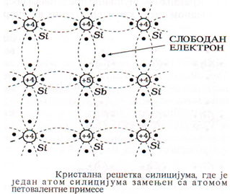
Poluprovodnik N-tip
Ako se čistom kristalu poluprovodnika doda petovalentna primesa(fosfor P) kristalna struktura poluprovodnika se mijenja.

Slide 4
U poluprovodniku N-tipa :
GLAVNI(VEĆINSKI) nosioci naelektrisanja su ELEKTRONI, SPOREDNI(MANJINSKI) nosioci naelektrisanja su ŠUPLJINE, POKRETNI nosioci naelektrisanja su slobodni elektroni i šupljine, NEPOKRETNI nosioci naelektrisanja su POZITIVNI JONI DONORA. Primjesa koja daje peti elektron naziva se DONOR; poluprovodnik sadrži više slobodnih negativnih nosilaca elektriciteta pa se naziva poluprovodnik N-tipa.

Slide 5
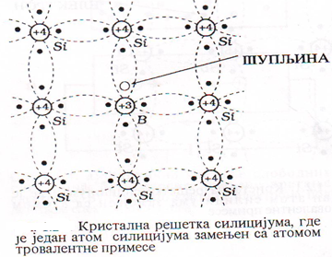
Poluprovodnik P-tip
U kristalnu strukturu poluprovodnika može se takođe unijeti neka trovalentna primjesa(bor B)

Slide 6
U poluprovodniku P-tipa :
GLAVNI(VEĆINSKI) nosioci naelektrisanja su ŠUPLJINE, SPOREDNI(MANJINSKI) nosioci naelektrisanja su ELEKTRONI, POKRETNI nosioci naelektrisanja su slobodni elektroni i šupljine, NEPOKRETNI nosioci naelektrisanja su NEGATIVNI JONI AKCEPTORA.
Trovalentna primjesa naziva se AKCEPTOR ; poluprovodnik sadrži više slobodnih pozitivnih nosilaca elektriciteta pa se naziva poluprovodnik P-tipa.Za silicijumski poluprovodnik P-tipa se može reći da kretanje elektriciteta u njemu praktično potiče od šupljina, jer ih ima više, dok u poluprovodniku N-tipa potiče od elektrona.

Slide 7
